Slide 1
Применение ферритов
Выполнила: Соболева Татьяна
Ученица 11 «А» класса

Slide 2
Феррит (лат. ferrum — железо) , фазовая составляющая сплавов железа, представляющая собой твёрдый раствор углерода и легирующих элементов в α-железе (α-феррит) . Имеет объемноцентированную кубическую кристаллическую решётку. Является фазовой составляющей других структур, например, перлита, состоящего из феррита и цементита. При температурах выше 1401 °С в железоуглеродистых сплавах образуется твёрдый раствор углерода в δ-железе (δ-феррит) , который можно рассматривать как высокотемпературный феррит.
Свойства: Растворимость углерода в 0,02–0,03 % (по массе) при 723 °С, а при комнатной температуре 10-6–10-7 %; в δ-феррите — 0,1 %. Растворимость легирующих элементов может быть весьма значительной или неограниченной. Легирование феррита в большинстве случаев приводит к его упрочнению. Нелегированный феррит относительно мягок, пластичен, сильно ферромагнитен до 768–770
Строение: Микростроение, размеры зерна и субструктура феррита зависят от условий его образования при полиморфном γ—α превращении. При небольшом переохлаждении образуются приблизительно равноосные, полиэдрические зёрна; при больших переохлаждениях и наличии легирующих элементов (Cr, Mn, Ni) феррит возникает по мартенситному механизму и вследствие этого упрочняется. Укрупнение зёрен аустенита часто приводит к образованию при охлаждении видманштеттова феррита, особенно в литых и перегретых сталях. Выделение доэвтектоидного феррита происходит преимущественно на границах аустенитных зёрен.

Slide 3
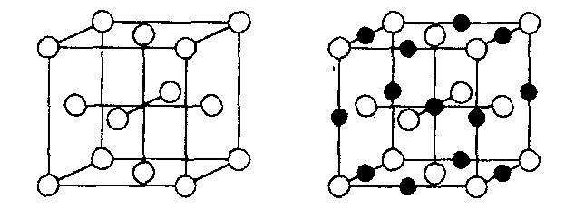

Slide 4
Ферриты (оксиферы) — химические соединения оксида железа Fe₂O₃ с оксидами других металлов, обладающие особыми магнитными (ферримагнетики)свойствами, сочетающие высокую намагниченность и полупроводниковые или диэлектрические свойства, благодаря чему они получили широкое применение как магнитные материалы в радиотехнике, радиоэлектронике, вычислительной технике
Благодаря уникальному сочетанию высоких магнитных свойств и низкой электропроводности ферриты не имеют конкурентов среди других магнитных материалов в технике высоких частот (более 100 кГц). Ферриты используют в качестве магнитных материалов в радиотехнике, электронике, автоматике, вычислительной технике (ферритовые поглотители электромагнитных волн, антенны, сердечники, элементы памяти, постоянные магниты и т. д.).

Slide 5
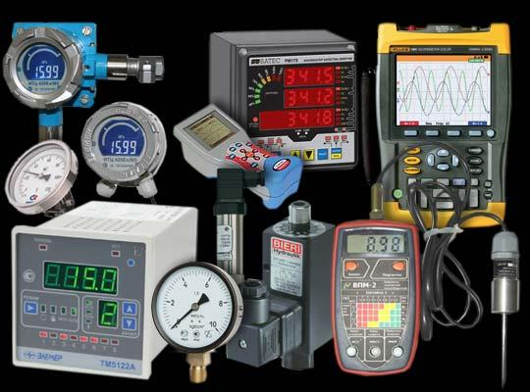
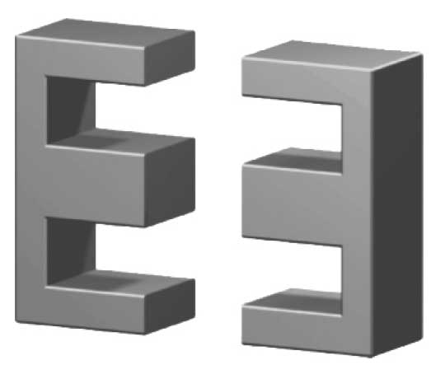

Slide 6
Интернет ресурсы
http://otvet.mail.ru/question/27901207
https://ru.wikipedia.org/wiki/Ферриты#.D0.9F.D1.80.D0.B8.D0.BC.D0.B5.D0.BD.D0.B5.D0.BD.D0.B8.D0.B5_.D1.84.D0.B5.D1.80.D1.80.D0.B8.D1.82.D0.BE.D0.B2
images.yandex.ru

